Slide 1
Minet and Miro
《计算机网络》课程Project
组长：周基源 组员：吴家荣 景涛 邱永臣

Slide 2
Miro功能
作为Minet的后台服务器，连接数据库和Minet
广播在线用户基本信息，包括IP和端口
更新和记录上下线的用户的信息
群聊时，向群组内用户广播群聊信息

Slide 3
Minet功能
登录，注册等简单的用户管理功能
在线用户发起P2P聊天功能
创建群聊，聊天室功能
在线用户间进行P2P的屏幕分享功能

Slide 4
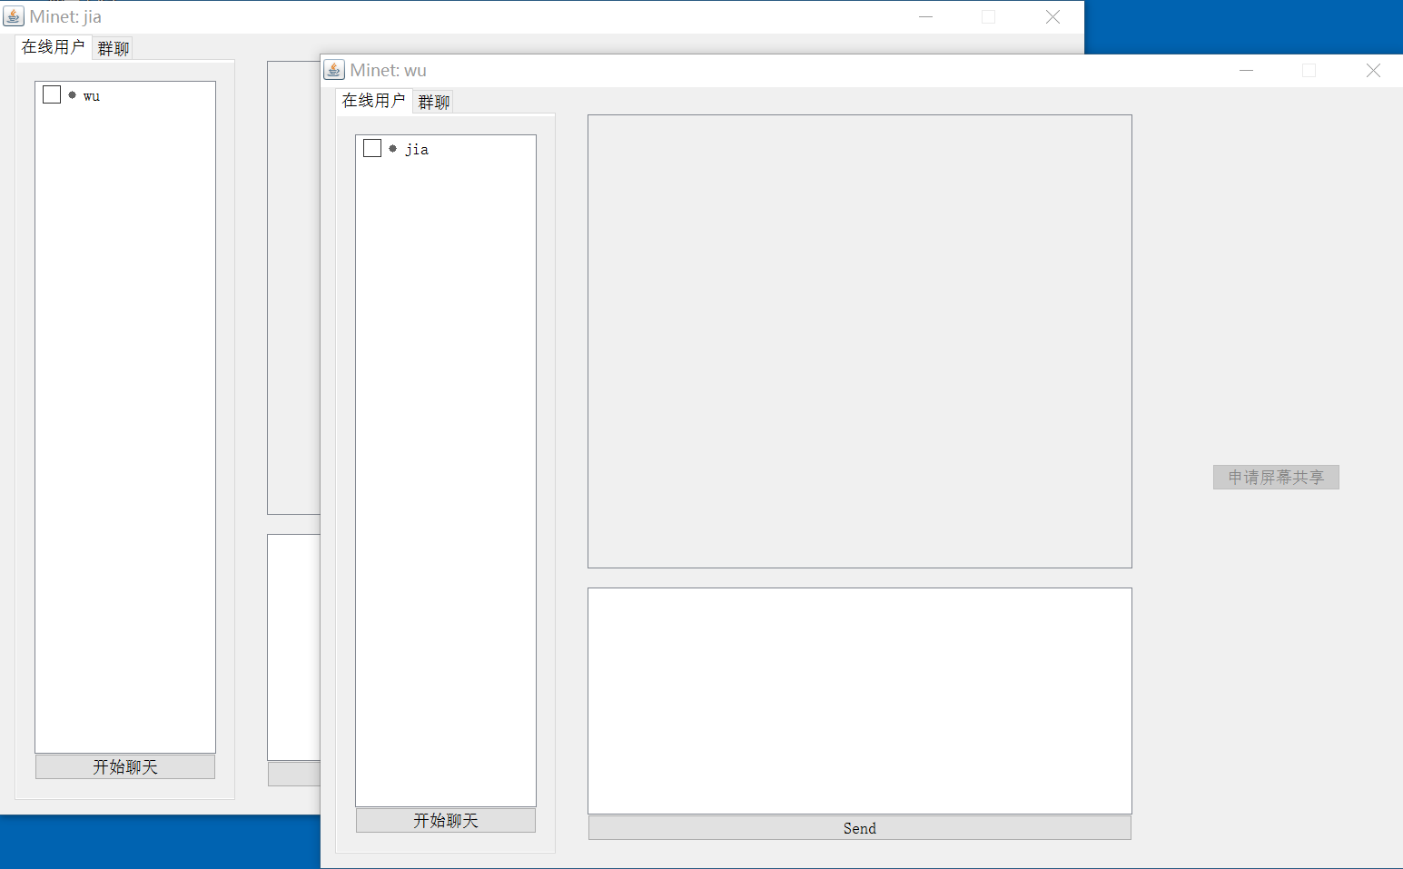
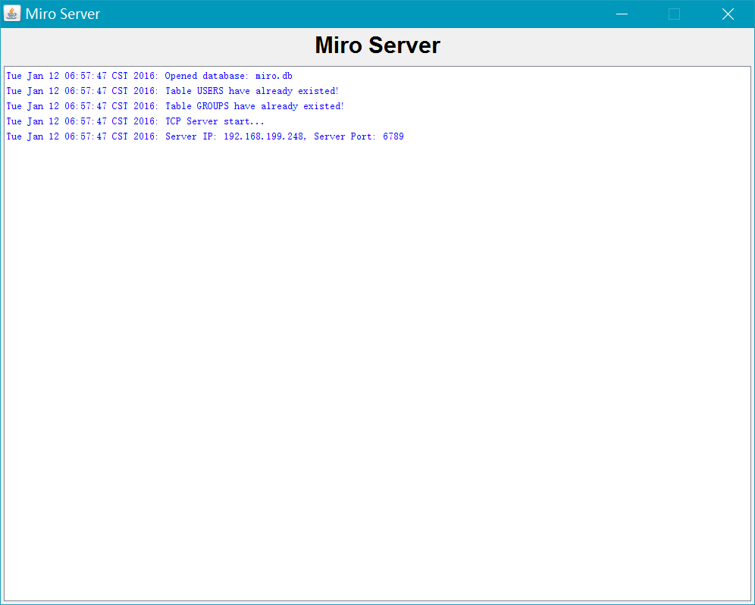
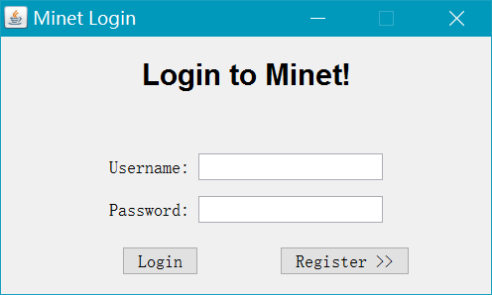
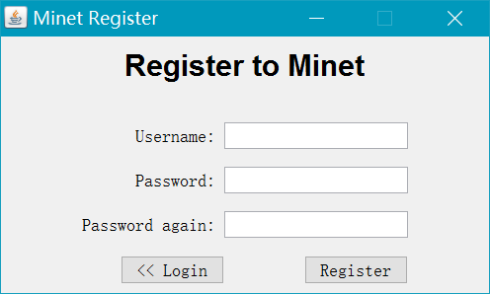
基本界面
“可视化”服务端
登陆界面
注册界面
聊天界面
屏幕共享

Slide 5
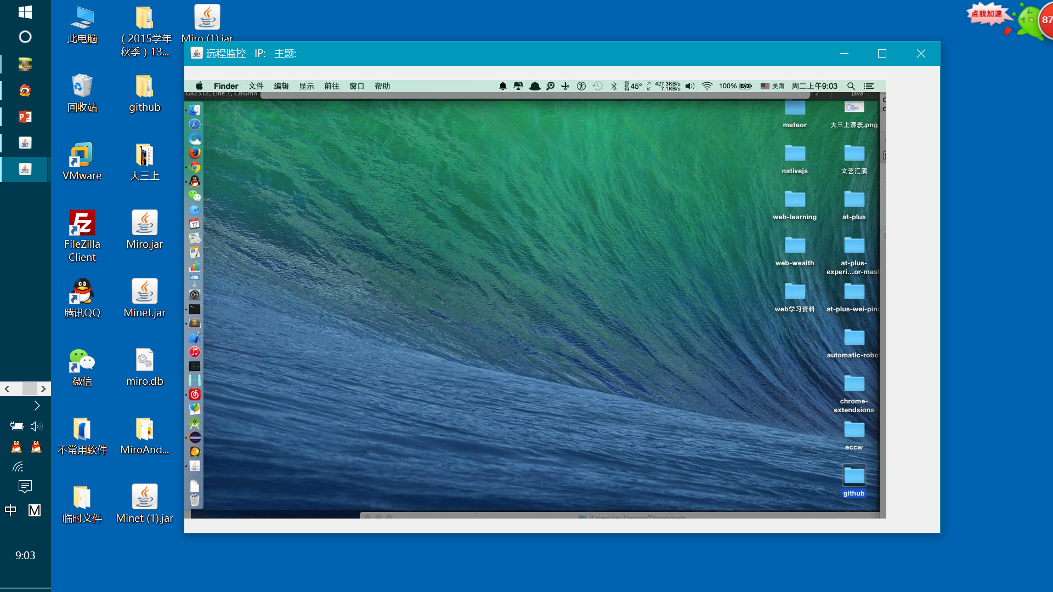

Slide 6
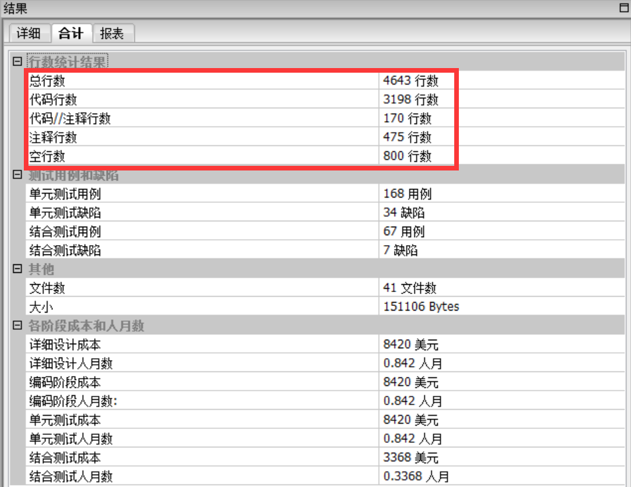
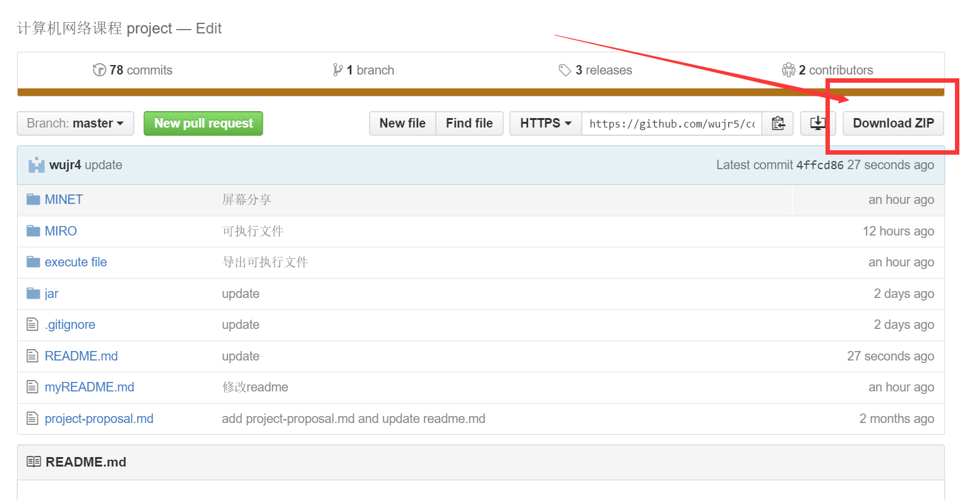
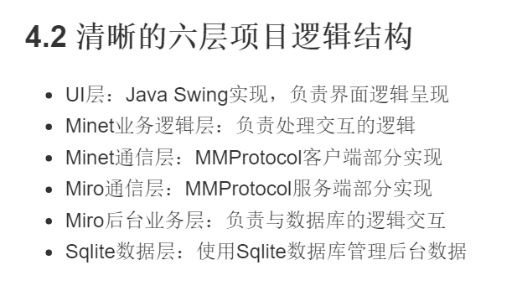
亮点
可视化服务器端
清晰的六层项目逻辑结构
屏幕共享功能
利用git进行版本管理
Creative or difficulty
Friendly GUI

Slide 7
The End

